Slide 1
Ballads in the Polish Heritage Composition ClassES
Anna Gąsienica Byrcyn, Ph.D.
Department of Slavic & Baltic Languages & Literatures
University of Illinois at Chicago
e-mail: annagb@uic.edu
Seventh Heritage Language Research Institute
June 17 – June 21, 2013 at UIC

Slide 2
ABSTRACT:
The use of a ballad in the heritage Polish composition classes offers a resourceful, motivating, and original way of learning the language and culture, primarily in mastering writing skills and understanding Poland’s rich and complex cultural links with Lithuania and Ukraine.
Moreover, ballads give an aesthetical beauty, moral values, and the universal truth that students discover during their readings.
A chosen ballad, such as Adam Mickiewicz’s Lilije (Lilies) is presented in class for listening exercises, reading, recitation, discussion, and especially creative writing.
The rhythm, repeated expressions and the flow of poems help students to learn vocabulary words, grammar, and phrases. Moreover, the students are introduced to the captivating genre of ballad and learn about the cultural and historical content of this work.

Slide 3
Mickiewicz’s ballad Lilies has a short musical film adaptation by Tadeusz Woźniak that reinforces certain parts of the poem. The film is viewed, discussed in class, and compared to the original text. The inter-semiotic variation of the ballad helps students to understand the ballad better and makes the class more motivating.
Additionally, students read and study equally interesting poems written by Miron Białoszewski (Lilie) and Agnieszka Kuciak (Pani zabija pana. Ballada elektroniczna) inspired by Mickiewicz’s famous ballad, dealing with the issue of adultery, crime and punishment in the modern times, namely the period of communism and the Internet.
The final task for the students is to write their own composition (in prose or verse) on the theme of crime and punishment reechoing with Mickiewicz’s ballad Lilies.
Thus, a ballad is a great learning source for the creativity stage transmuting elements of the past Polish culture and literature to the Polish heritage speakers in the modern language class. It offers a contact with literature, one of the most significant aspects of culture that uses sophisticated expressions and reflects unique images of the world.

Slide 4
RESEARCH:
Anna Serentny’s article Nauka o literaturze i teksty literackie w dydaktyce języka polskiego jako obcego/drugiego/The Study of Literature and Literary Texts in the Teaching of Polish as a Foreign Language published in Z zagadnień dydaktyki języka polskiego jako obcego focuses on the dialogues of the role of Polish literature in Polish language classes.
Romuald Cudak, Uniwersytet Śląski, Katowice in his essay Edukacja literacka na kursach języka polskiego jako obcego/ Literary Education in Polish as Foreign Language Classes (pp. 117-130) published in Sztuka i rzemiosło. Nauczyć Polski i polskiego, illustrates various Polish poems applied in a Polish language class.
Romuald Cudak in his article entitled Tekst poetycki w edukacji literackiej i językowej cudzoziemców/The Poetic Text in the Literary and Language Education of Foreigners published in Postscriptium Nr. 35-36, 2000 pp. 85-98 discusses and recommends the use of Polish poetic texts, especially ballads, in the heritage and advanced language classes, so to introduce students to various cultural and linguistic issues in the process of writing.

Slide 5
A composition written by a student on the theme of lilies influenced by Adam Mickiewicz’ s poem given as an example by Romuald Cudak in his article Tekst poetycki w edukacji literackiej i językowej cudzoziemców/Poetic Text in the Literary and Language Education of Foreigners published in Postscriptum 35/36:39, 2000:
Miałam kolegę Tomka, który mieszkał dwa piętra wyżej ode mnie. Mieszkał sam, ale miał fajną dziewczynę, która studiowała w Katowicach i czasami przyjeżdżała do niego. Miała odwiedzić go w weekend, więc Tomek posprzątał mieszkanie i zdecydował się pójść na targ, żeby kupić kwiatki. Bo chciał ucieszyć swoją dziewczynę. Na targu babcie sprzedawały lilie. Sprzedawały oczywiście „na czarno”, bo lilie są rzadkimi kwiatami i handel nimi jest zabroniony. Na targu było dużo mniej milicji, ale Tomek zdecydował się zaryzykować i kupił pięćdziesiąt lilii, bo były świeże i miały jeszcze zamknięte kwiaty, Przyniósł kwiaty do domu. Jaki był zadowolony!
Długo szukał wazonu, gdyż lilii było tak dużo, że nigdzie nie mogły się zmieścić. Wieczorem poszedł sobie spać, czekając na dziewczynę. W nocy pąki kwiatów się pootwierały. Lilie miały mocny i specyficzny zapach i było ich tak dużo, że zabiły pana. Zbrodnia to oczywiście niesłychana. Tak skończył życie mój sąsiad, ale jego dziewczyna i tak nie przyjechała. Spotkała innego chłopaka i się w nim zakochała.

Slide 6
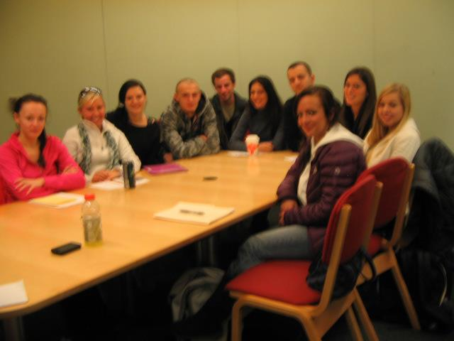
METHODS:
This research took place at the University of Illinois at Chicago in the Polish Advanced Composition & Conversation class (POL 401), Fall 2011. The group of 10 students was mixed, composed of Polish heritage speakers born in the USA whose first language was Polish and Polish heritage speakers who were born in Poland and came at to the USA as children.

Slide 7
RESEARCH QUESTIONS:
Does a multilayered poetic text appeal to heritage speakers’ imagination?
Are ballads good literary texts for a Polish language class?
Does a literary text attract heritage speakers with its specific form, language, and structures?
What kind of texts can students create on their own after reading and discussing ballads?

Slide 8
READING & DISCUSSION STAGE I:
First, Polish heritage students read and discuss The Lilies written by Adam Mickiwiecz. The ballad Lilies is based on a genuine folk song entitled A New Thing Happened To Us/ Stala się nam nowina, Pani pana zabiła…. A woman killed her husband, buried his body in the garden, and planted on his grave lilies. Mickiewicz modified the original version for his own artistic purposes creating a ballad composed of 354 lines.
The folksong contains remnants of the past dating back to the 11th century when King Bolesław Śmiały stayed so long on his expedition to Kiev that the wives of Polish knights became unfaithful during their absence.
The lilies in Mickiewicz’s ballad acquire a symbolic significance. They become the instrument of divine punishment.
Much of the story is presented through dialogues. The Lilies give the effect of a play. The speeches of the characters are brief, direct, and quick. Mickiewicz left elaborate meter in favor of seven and eight syllable lines that rhyme sometimes as couplets, sometimes as quatrains.

Slide 9
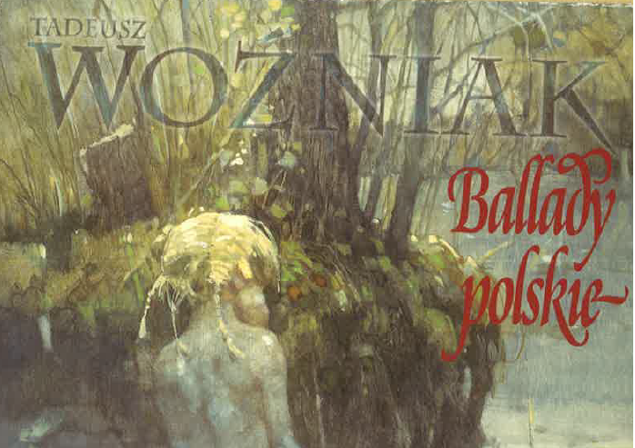
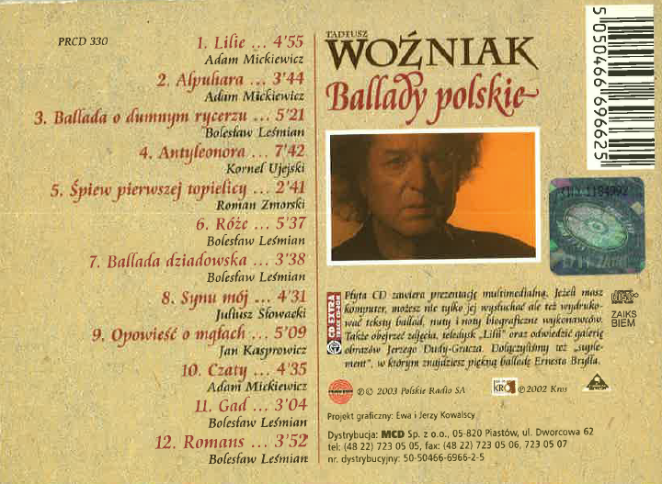
VISUAL STAGE:
Then, the students watch the video adaptation Mickiewicz’s ballad Lilies created by Tadeusz Woźniak. The inter-semiotic variation of the ballad reinforces certain parts of the poem and helps students to understand it better making the class more thrilling. The film is viewed, discussed in class, and compared to the original text.

Slide 10

:
Click

Slide 11
READIND & DISCUSSION STAGE II:
Next, the students read and study equally striking poems written by the contemporary Polish poets, such as: Miron Białoszewski (Lilie) and Agnieszka Kuciak (Pani zabija pana. Ballada elektroniczna) inspired by Mickiewicz’s ballad, dealing with the issue of adultery, crime and punishment.
Białoszewski’s Lilies is composed of 7 lines. The title and a line taken from Mickiewicz’s ballad Unheard of crime! / A wife slays her husband! (zbrodnia to niesłychana) is a direct allusion to Mickiewicz’s work.
However, Białoszewski’s poems tells a story about an illegal purchase of lilies on the black market by the poet and an attempt on his life. The poem has a horrifying mood.
Nonetheless, Białoszewski’s short poem is a literary pun on the romantic literature.
It also a presentation of Polish reality during the area of communism when the black market flourished through the prism of ballads and romances.

Slide 12
Miron Białoszewski (1922 – 1983)
Lilie
Same dzioby.
W krzyku bab, milicji.
Niosę,
Dzień.
Noc. Pootwierały się:
Zabijają (zbrodnia to niesłychana)
pana!
Postscriptum 35/36:92, 2000

Slide 13
Agnieszka Kuciak’s poem Pani zabija pana. Ballada elektroniczna/ A Wife Murders her Husband. An Electronic Ballad is yet another interesting allusion to Mickiewicz’ Lilies.
Kuciak just as Białoszewski takes the famous line from Mickiewicz: Unheard of crime! / A wife slays her husband! (Zbrodnia to niesłychana,/Pani zabija pana. )
In her poem the wife murders her husbands for his body parts which she tries to sell on the Internet, but her husband’s brother discover her horrendous act and inform FBI. She is sentenced to death. Her electric chair, lovely as a lily, awaits her.

Slide 14
Pani zabija pana (ballada elektroniczna) Agnieszka Kuciak
Zbrodnia to niesłychana,
Pani zabija pana.
Odkraja to i owo,
Używa sobie płciowo,
Bo pewien w TV news
Narobił jej pokus.
A potem przez noc całą
Patrosz martwe ciało,
Solone i pieprzone
Przerabia na mielone,
Mielonym karmi dzieci
I nocą błądzi w sieci,
I ciemne ma plany:
Opylić organy.

Slide 15
Niestety, nie wygrała,
Za dużo czatowała,
Bo wszedł na ten sam czat
Złej żony męża brat.
Potem ją cały maj
Goniło FBI.
Niestety, złapało,
Jak piła kakao.
Jako lilja śliczne
Jest krzesło elekryczne.
I śliczny na nim trup
Do naukowych prób-
Kamila L.B.
Dalekie kraje. Antologia poetów nieistniejących., Kraków: Wydawnictwo Znak, 2005.

Slide 16
CREATIVE STAGE:
After reading and discussing 3 major poems on topic of lilies:
Adam Mickiewicz’s Lilije
Miron Białoszewski’s Lilie
Agnieszka Kuciak’s Pani zabija pana. Ballada elektroniczna
the final task for the students is to write their own composition (in prose or verse) on the theme of crime and punishment reechoing with Mickiewicz’s Lilies.

Slide 17
* A poem written by Patrycja in the Advanced Polish Composition & Conversation class POL 401:
Zbrodnia to niesłychana
Talerze lecą przez kuchnię,
Z garnka zaraz wrzątek buchnie.
Woda jest już rozlana,
W kuchni walczy para.
Ona rzuca warzywami,
On zasłania się rękami.
Ona krzyczy na kochanka,
On tłumaczy: „Ona nic nie znaczy, Hanka!”
Hanka łapie za nóż,
On ucieka... tchórz.
Rzuciła butelką wina,
Rozbryznęła się... nie trafiła.
Zatrzymuje jej machnięcie,
„I co teraz będzie?”

Slide 18
Ona nożem mocno ciśnie,
Krew płynie, ciemna jak wiśnie.
Nagle opadła na kolana,
Zbrodnia to niesłychana.
Chłopak łapie się za głowę,
Cisza, jakby ktoś odebrał mowę.
„Przecież zaraz przyjdzie matka,
Nie obroni mnie żadna gadka”.
Ciągnie Hankę do ogrodu,
Zagrzebuje w odchłani lodu.
Ziemię lilią przybrał,
Cóż za piękną śmierć jej wybrał.
Po kryjomu przez okno patrzy matka,
Ujrzała jego cień, zakrywał liliowego kwiatka.
Szybko i podstępnie jak płaz,
Zadzwoniła do odpowiednich władz.
A, że pod ochroną są te kwiatki,
Wsadzono gościa za kratki.

Slide 19
* A poem written by Agnieszka in Polish 401 – Advanced Polish Composition & Conversation:
Lilije
Zbrodnia to niesłychana
Mężowie żony zabijają
Znajdują kochanki młode
Z żnonami nie mogą dać rady sobie.
Wywożą żoneczki niby na randkę
Chodzą z nimi po lesie, po łące
Nagle worek na głowę, do szyi nóż
A do uszu słodki szept „Nie kocham już”.
W lesie dzika zwierzyna lub jeziorko głębokie
W jeziorku wodne lilije rosną, chowają przed okiem
Ciało pod wodą, serce złamane
Mąż gwiżdże nutę i dzwoni do młodej, że już załatwione.

Slide 20
Lecz rodzina się dopytuje, gdzie ich córka kochana
Mąż zapłakany, że ostatnio widział jak do sklepu jechała
Ale szwagierce coś nie pasuje
Sprawdza jego komórkę, widzi co sms-uje.
Dzwoni do detektywa znanego
Mówi o młodej kochance i starym mężu
Detektyw zastaje młodą ślicznotkę
Jak chowa dowody w plastikową siatkę.
I tak się kończy nasza historia
Mąż trafił do kicia, ma dożywocie
Młoda też siedzi za współpracę
Teraz płacze gorzko w swej małej klatce.

Slide 21
ASSESSMENT:
The assessment consists of: student’s originality, content of the paper, organization of the paper, and employment of the correct grammatical sentence structures and vocabulary.
CONCLUSION:
A ballad, such as Mickiewicz’s Lilies immersed in Polish inter-textual space is open and may be read in many ways, beyond its initial context presenting many other fascinating interpretations and offering a lot of intellectual attractions and the same time serious discussions on the theme of violence and crime.
A ballad is a great learning source for the creativity stage in the art of writing transmuting elements of the past Polish culture and literature to the Polish heritage speakers in the modern language class.
At first, the students are greatly surprised by the topic of adultery, crime and punishment, then after reading the original texts, they write their own stories, focusing on their knowledge of the language, imaginations, and inventiveness.

Slide 22
BIBLIOGRAPHY ON THE LITERARY TEXTS IN THE POLISH LANGUAGE CLASSROOM:
Romuald Cudak. Edukacja literacka na kursach języka polskiego jako obcego. In: Sztuka i rzemiosło. Nauczyć Polski i polskiego. Katowice: Wydawnictwo GNOME, 2010.
Romuald Cudak. Tekst poetycki w edukacji literackiej i językowej cudzoziemców. Postscriptium Nr. 35-36: 85-98, 2000.
Aleksander Kozłowski. Literatura piękna w nauczaniu języków obcych. Warszawa: WSiP, 1991.
Ewa Lipińska, Anna Seretny, ed. Z zagadnień dydaktyki języka polskiego jako obcego. Kraków: Universitas, 2006.
Władysław T. Miodunka, ed. Kultura w nauczaniu języka polskiego jako obcego. Kraków: Universitas, 2004.
Anna Seretny, Ewa Lipińska. ABC metodyki nauczania języka polskiego jako obcego. Kraków: Universitas, 2005.

